Slide 1
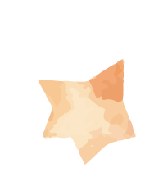
L’ambiente di montagna:
Gli Appennini

Slide 2
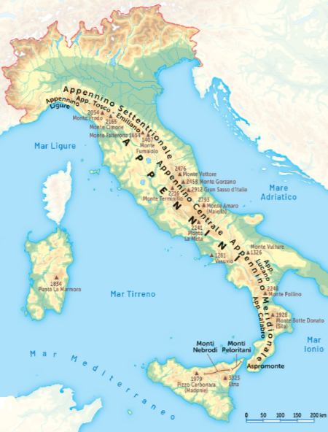
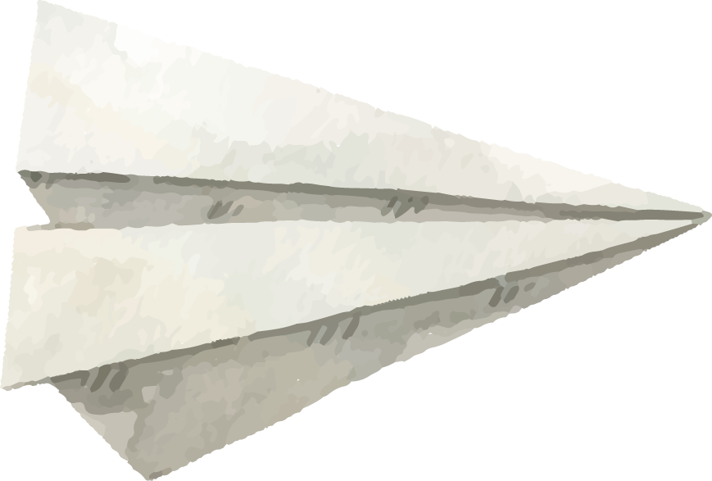
Cosa sono e dove
Gli Appennini sono una catena montuosa che attraversa la penisola italiana da Nord-Ovest a Sud, con una lunghezza di 1.350 km; per questo vengono chiamati «la spina dorsale d’Italia».
Iniziano con il Colle di Cadibona in Liguria e terminano in Sicilia.
Si dividono in
Appennino settentrionale
Appennino centrale
Appennino meridionale

Slide 3
A seconda delle regioni che attraversano abbiamo:
Appennino Ligure
Appennino Tosco-Emiliano
Appennino Umbro-Marchigiano
Appennino Abruzzese
Appennino Sannita
Appennino Lucano
Appennino Campano
Appennino Calabro
Appennino Siculo

Slide 4
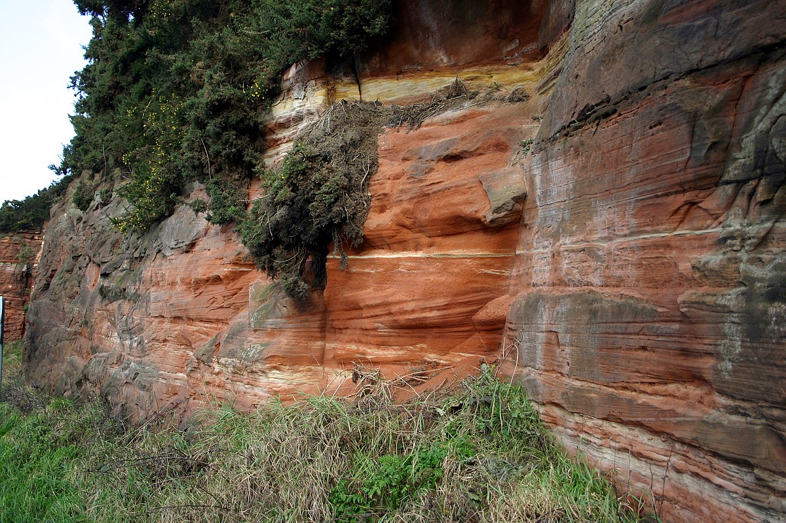
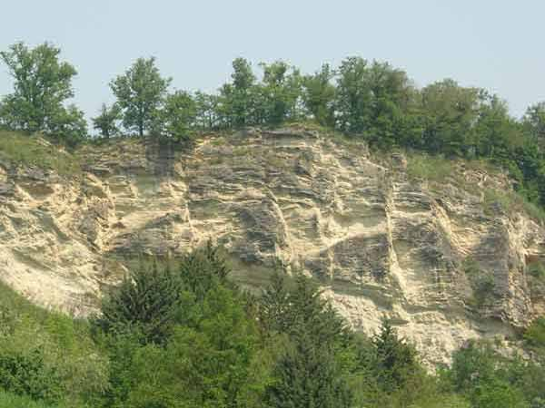
Tipologia di rocce
Vi si trovano due tipi di rocce:
arenarie
argille

Slide 5
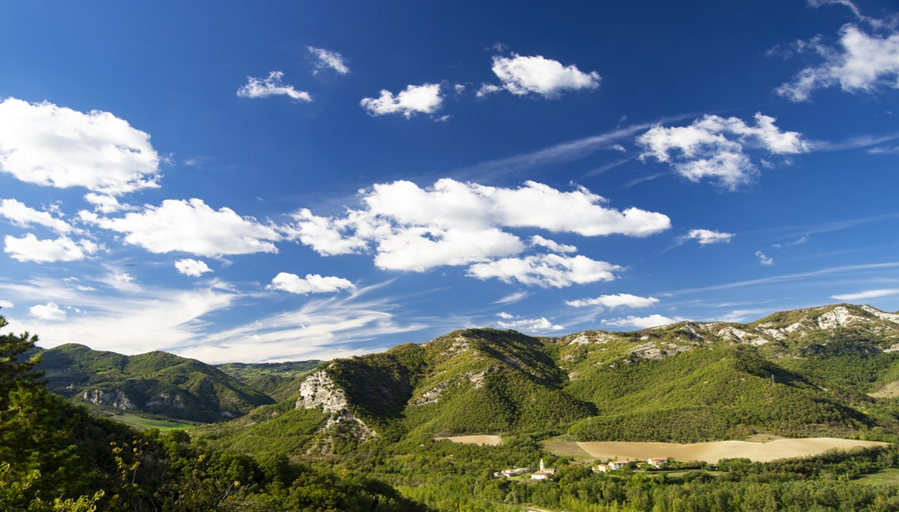
Le montagne degli Appennini hanno vette più arrotondate perché le loro rocce sono più facili da erodere.

Slide 6
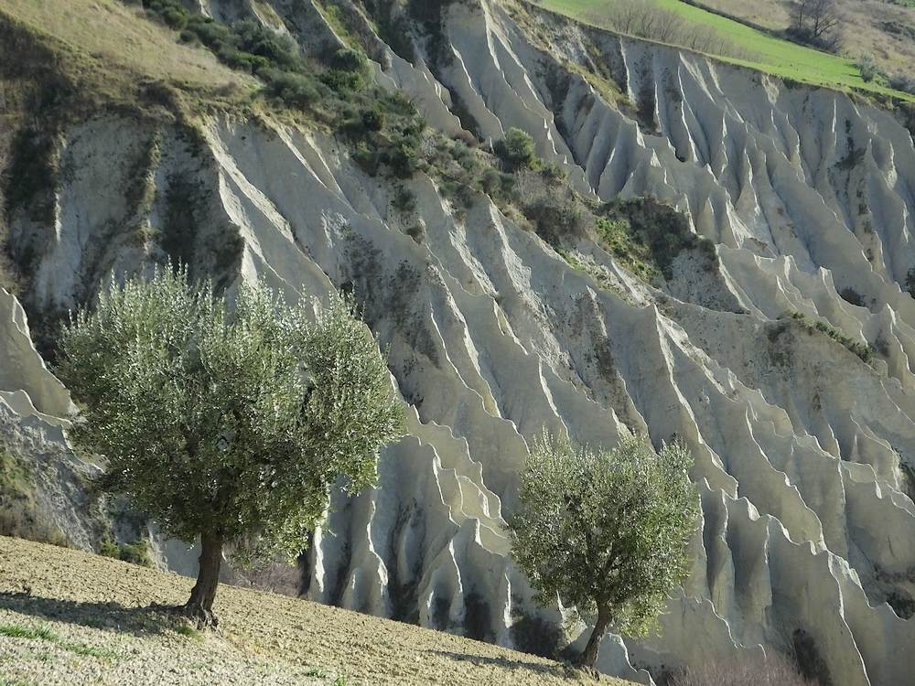
I fianchi delle montagne hanno spesso dei calanchi, cioè dei solchi prodotti dallo scorrere delle acque su rocce friabili.

Slide 7
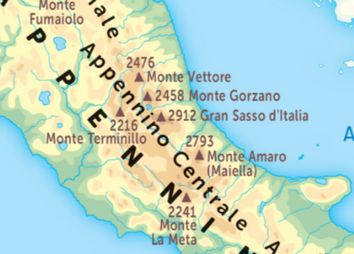
La vetta più alta è il Corno Grande (2.912 m) nel Massiccio del Gran Sasso, in Abruzzo.
La seconda vetta per altezza è il Monte Amaro (2.793 m) che appartiene al Massiccio della Maiella, sempre in Abruzzo.

Slide 8
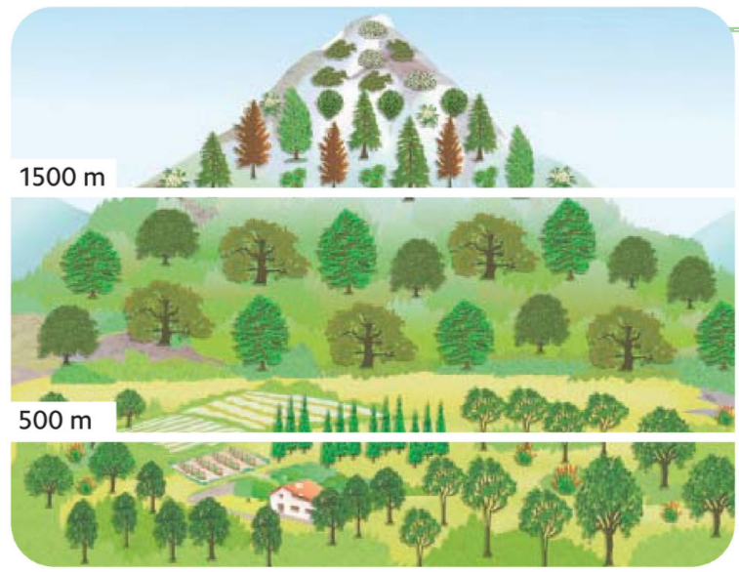
Flora…
La vegetazione e le specie animali degli Appennini sono molto varie.
Abeti, larici, pini alternati a praterie.
Querce, castagni, faggi.
Piante della macchia mediterranea: leccio, tiglio, oleandro, rosmarino, mirto.

Slide 9
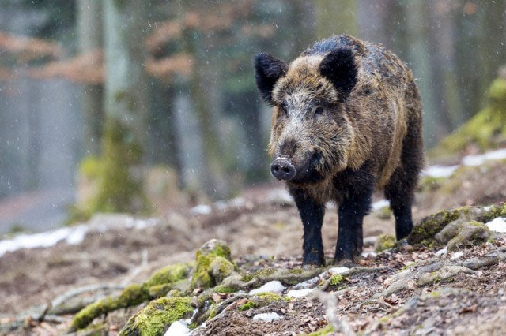
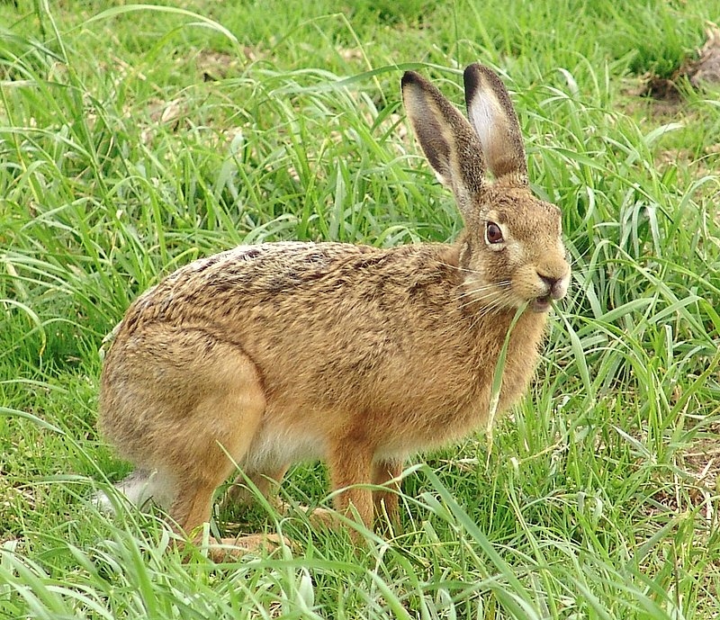
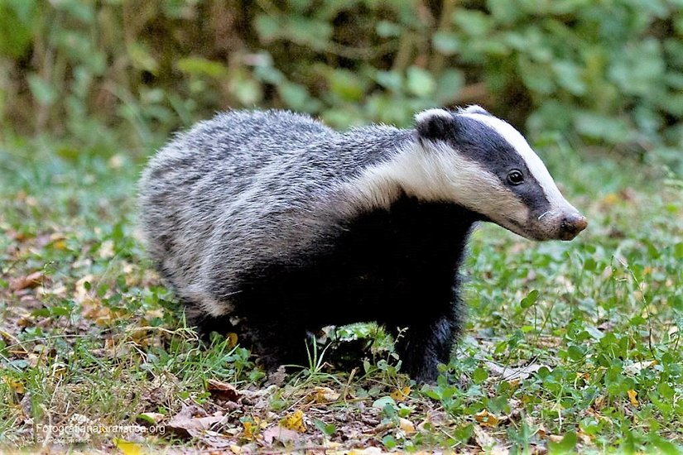
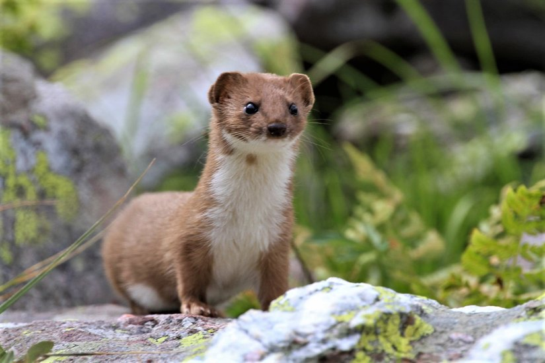
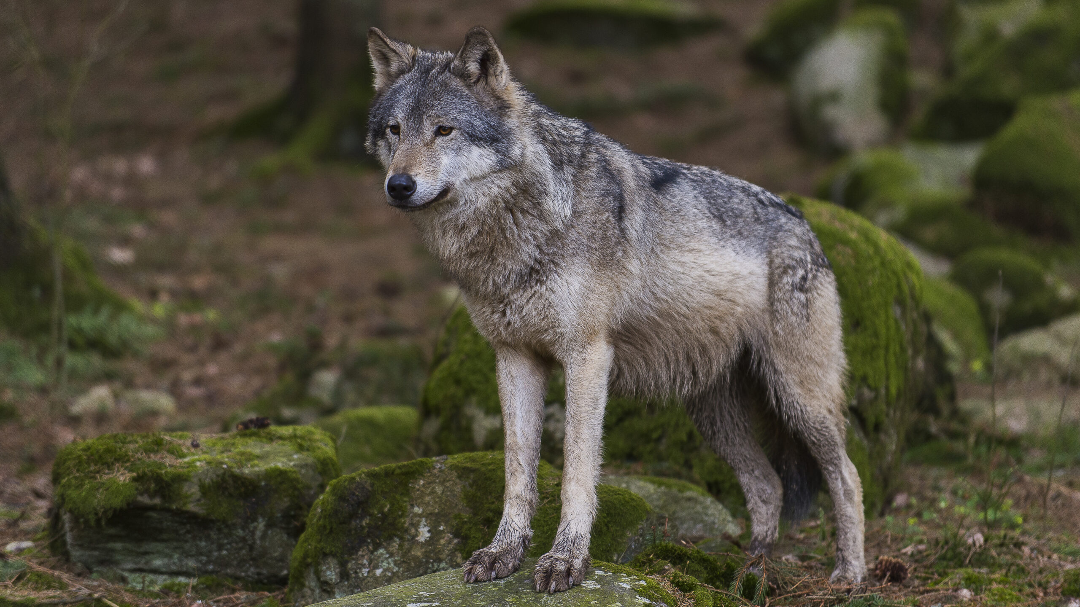
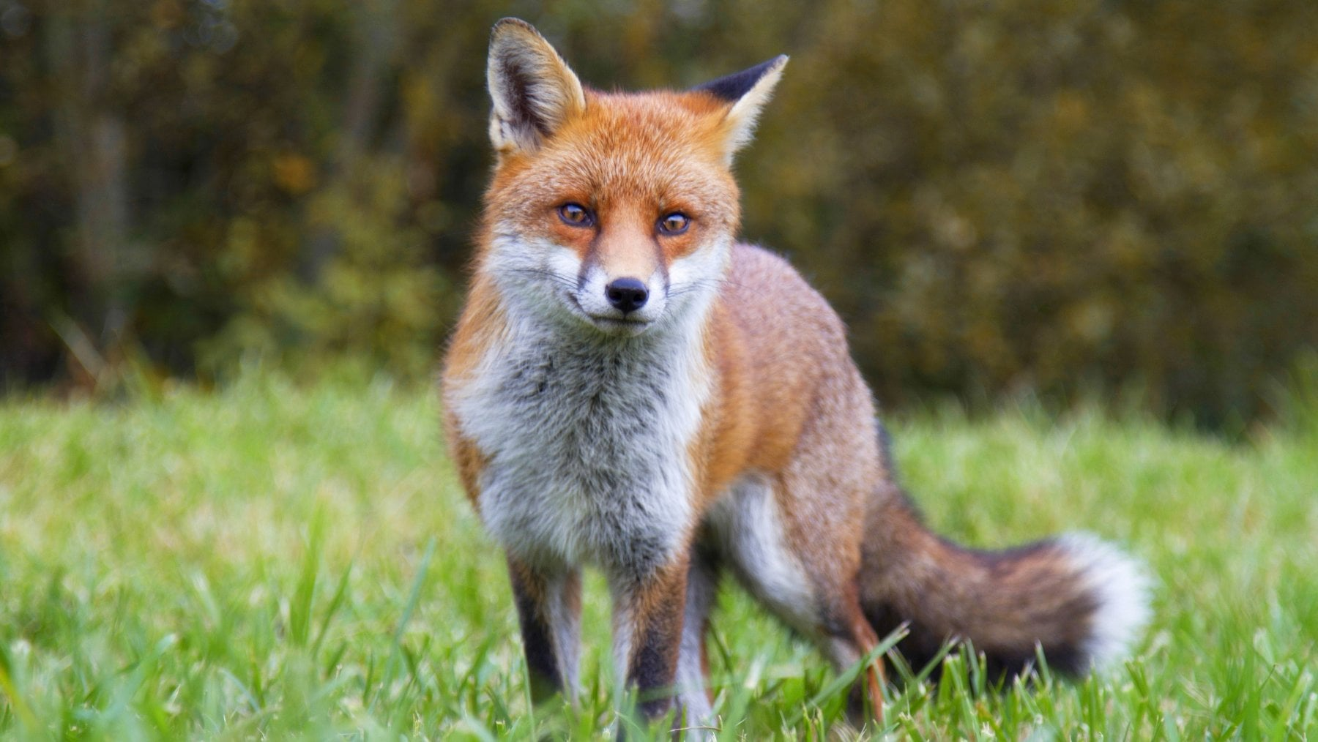
…e fauna
Nei boschi vivono…
cinghiali, lepri, tassi, donnole, lupi, volpi.

Slide 10
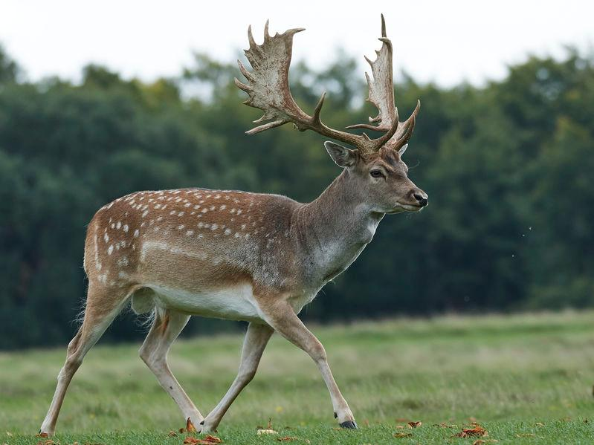
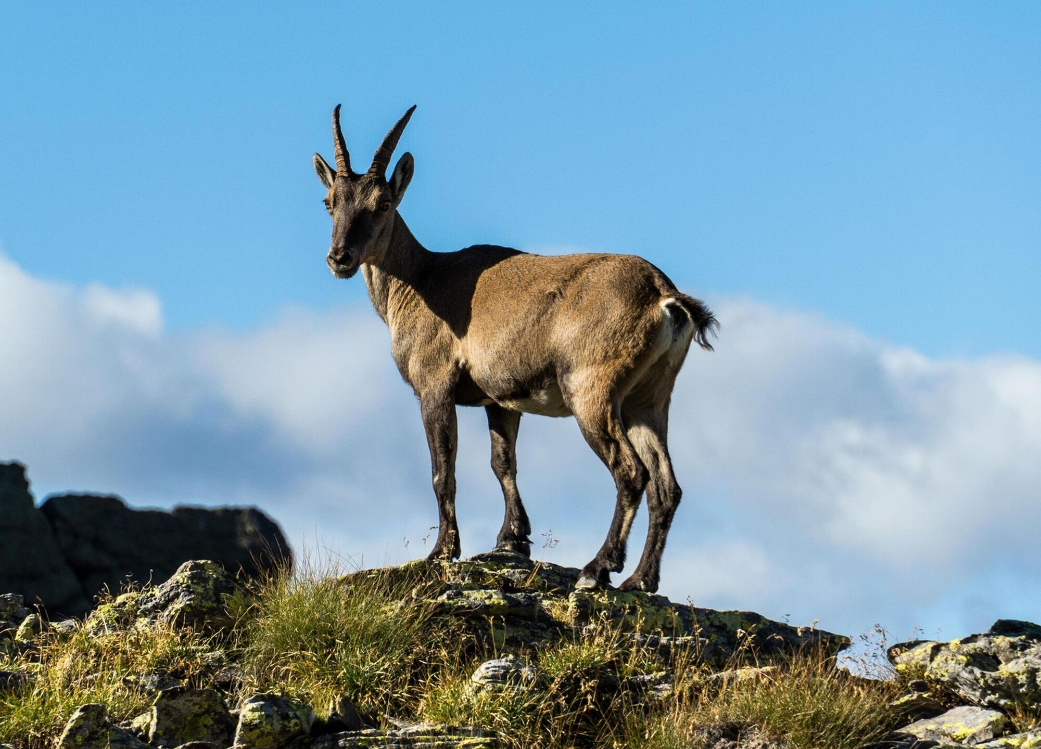
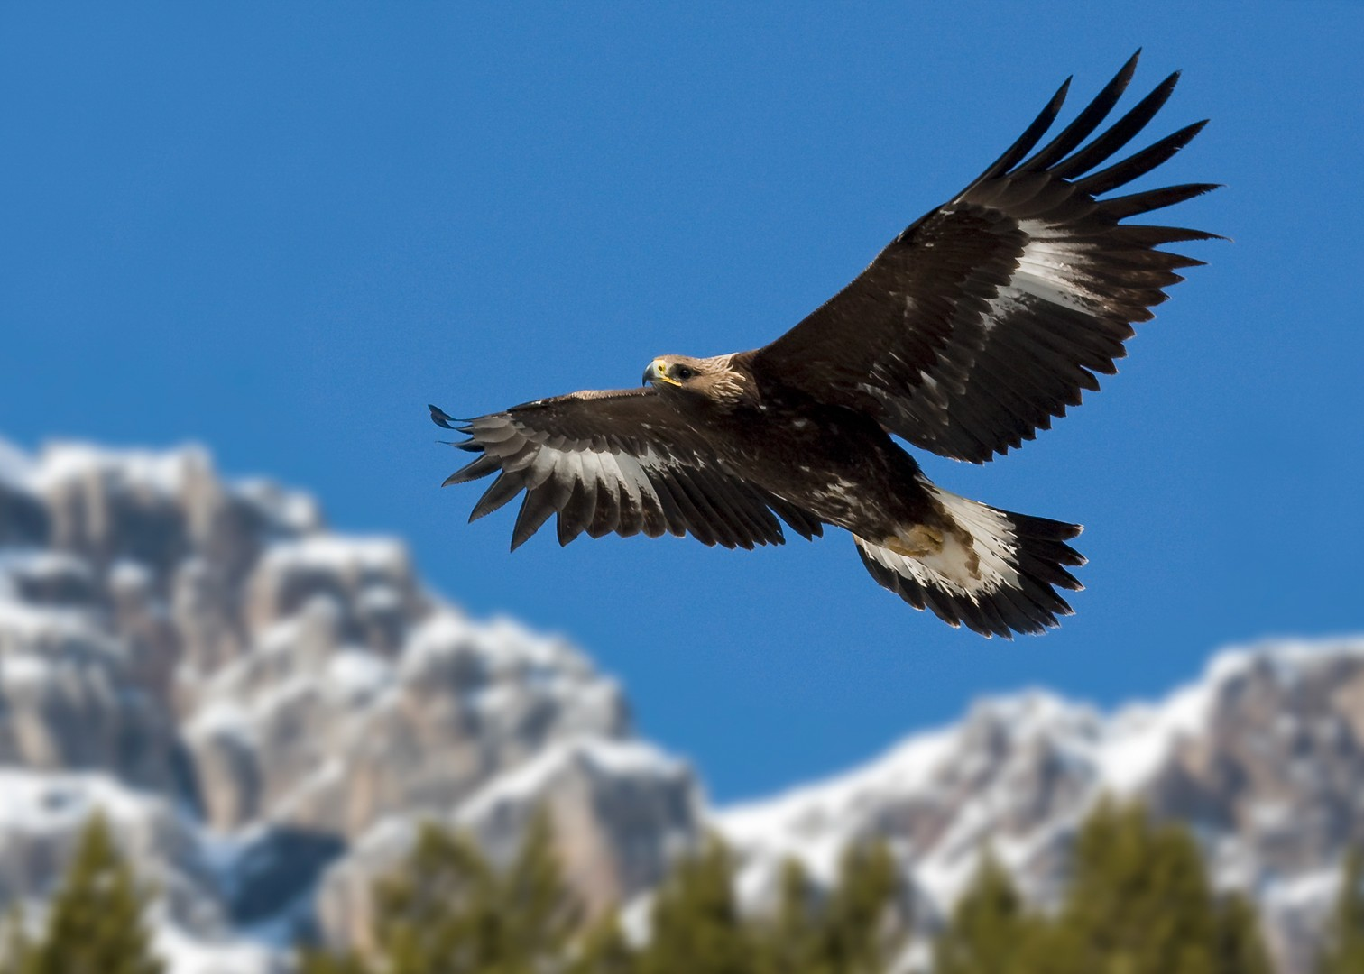
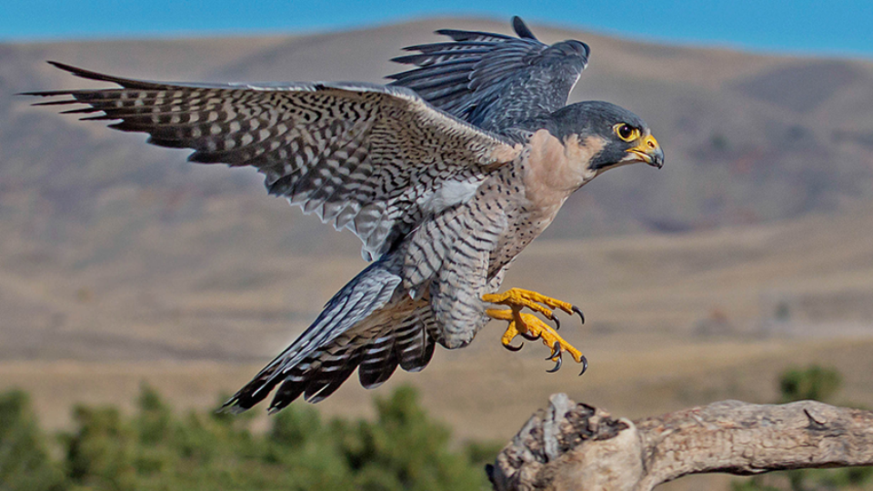
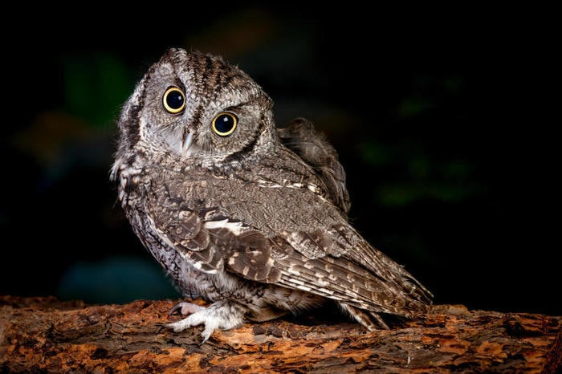
…e fauna
Nelle zone più elevate ci sono…
daini, camosci, uccelli rapaci come l’aquila reale, il falco, il gufo.

Slide 11
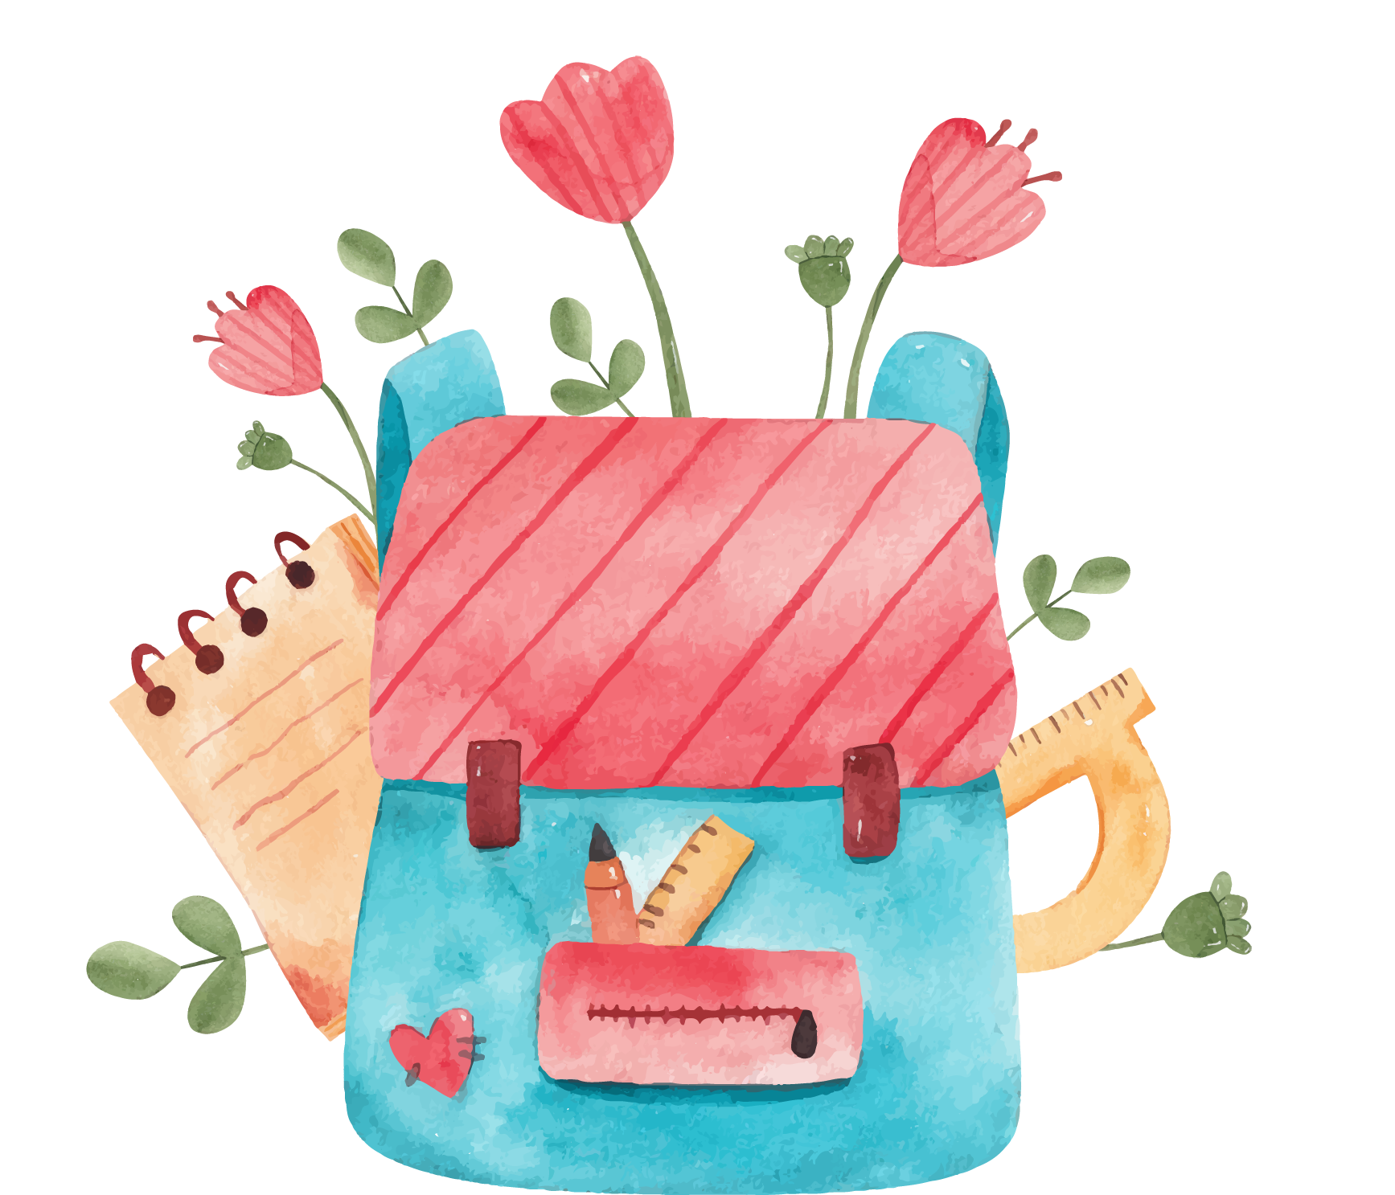
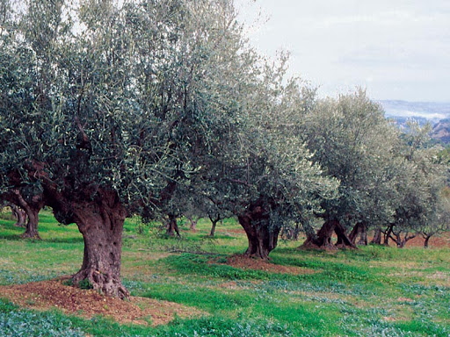
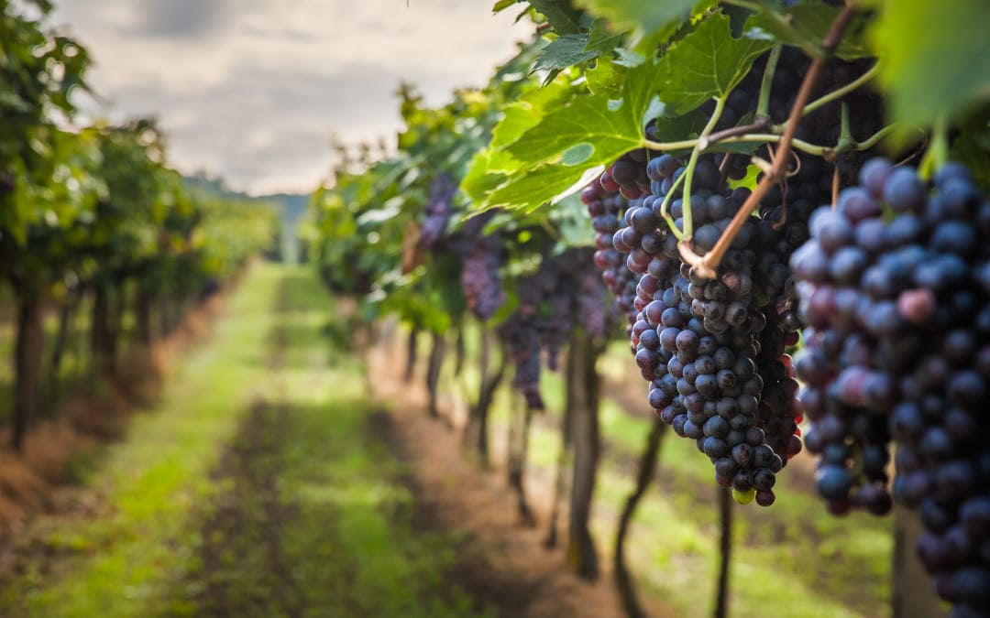
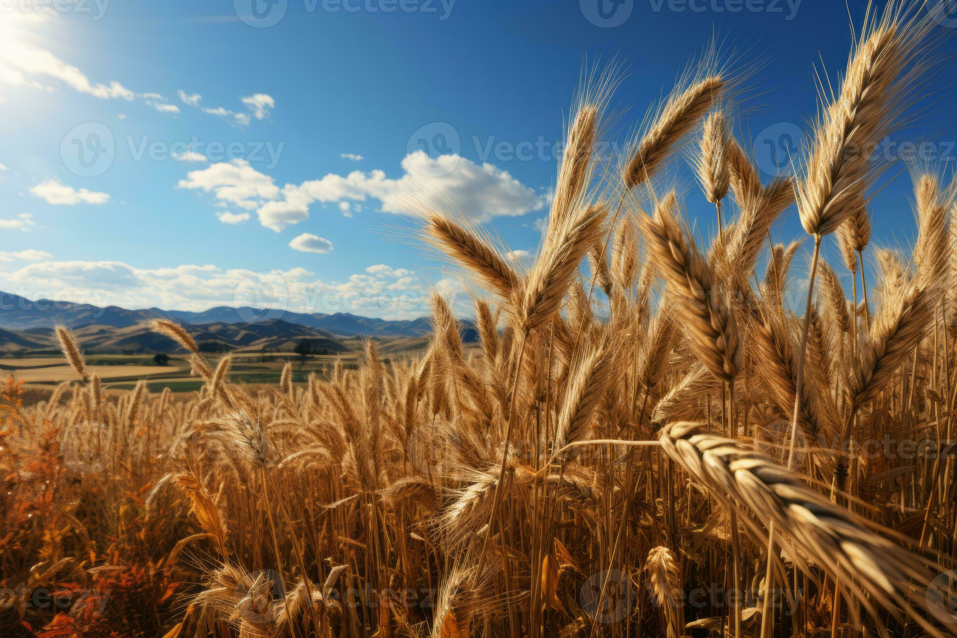
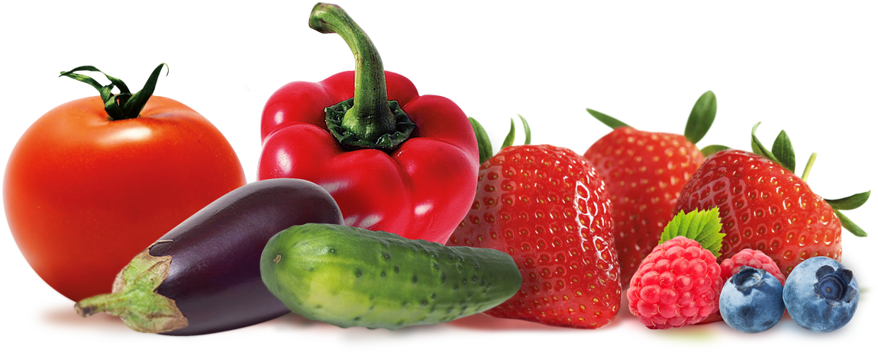
Le attività sugli Appennini
Agricoltura
L’uomo ha sfruttato la biodiversità degli Appennini, cioè la ricchezza di specie animali e vegetali, qui più che in ogni altro ambiente e ha modificato il territorio per praticare l’agricoltura, l’allevamento e il turismo.

Slide 12
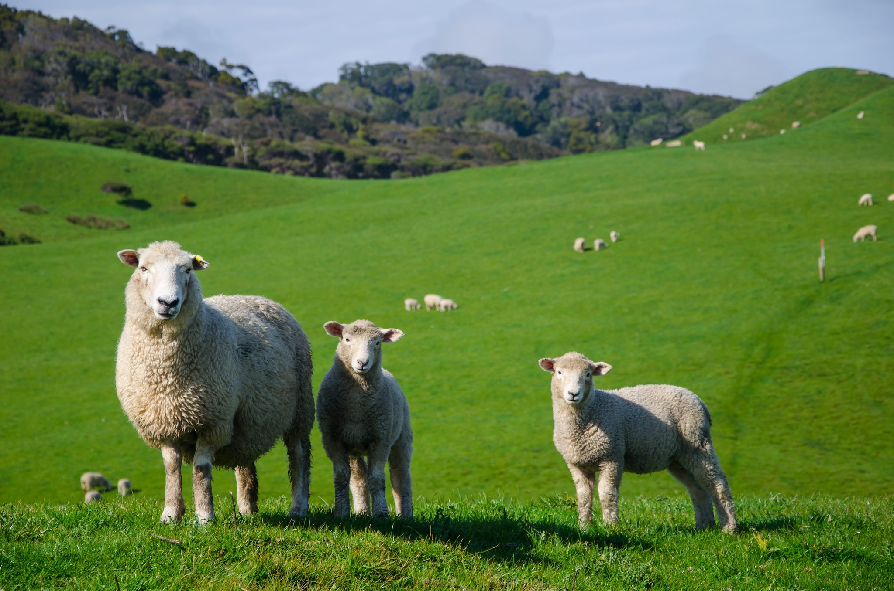
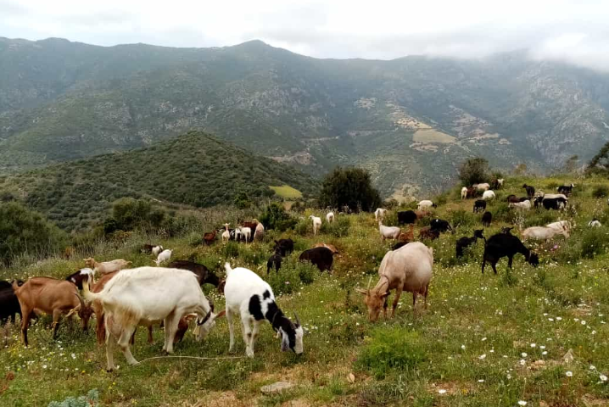
Le attività
Allevamento

Slide 13
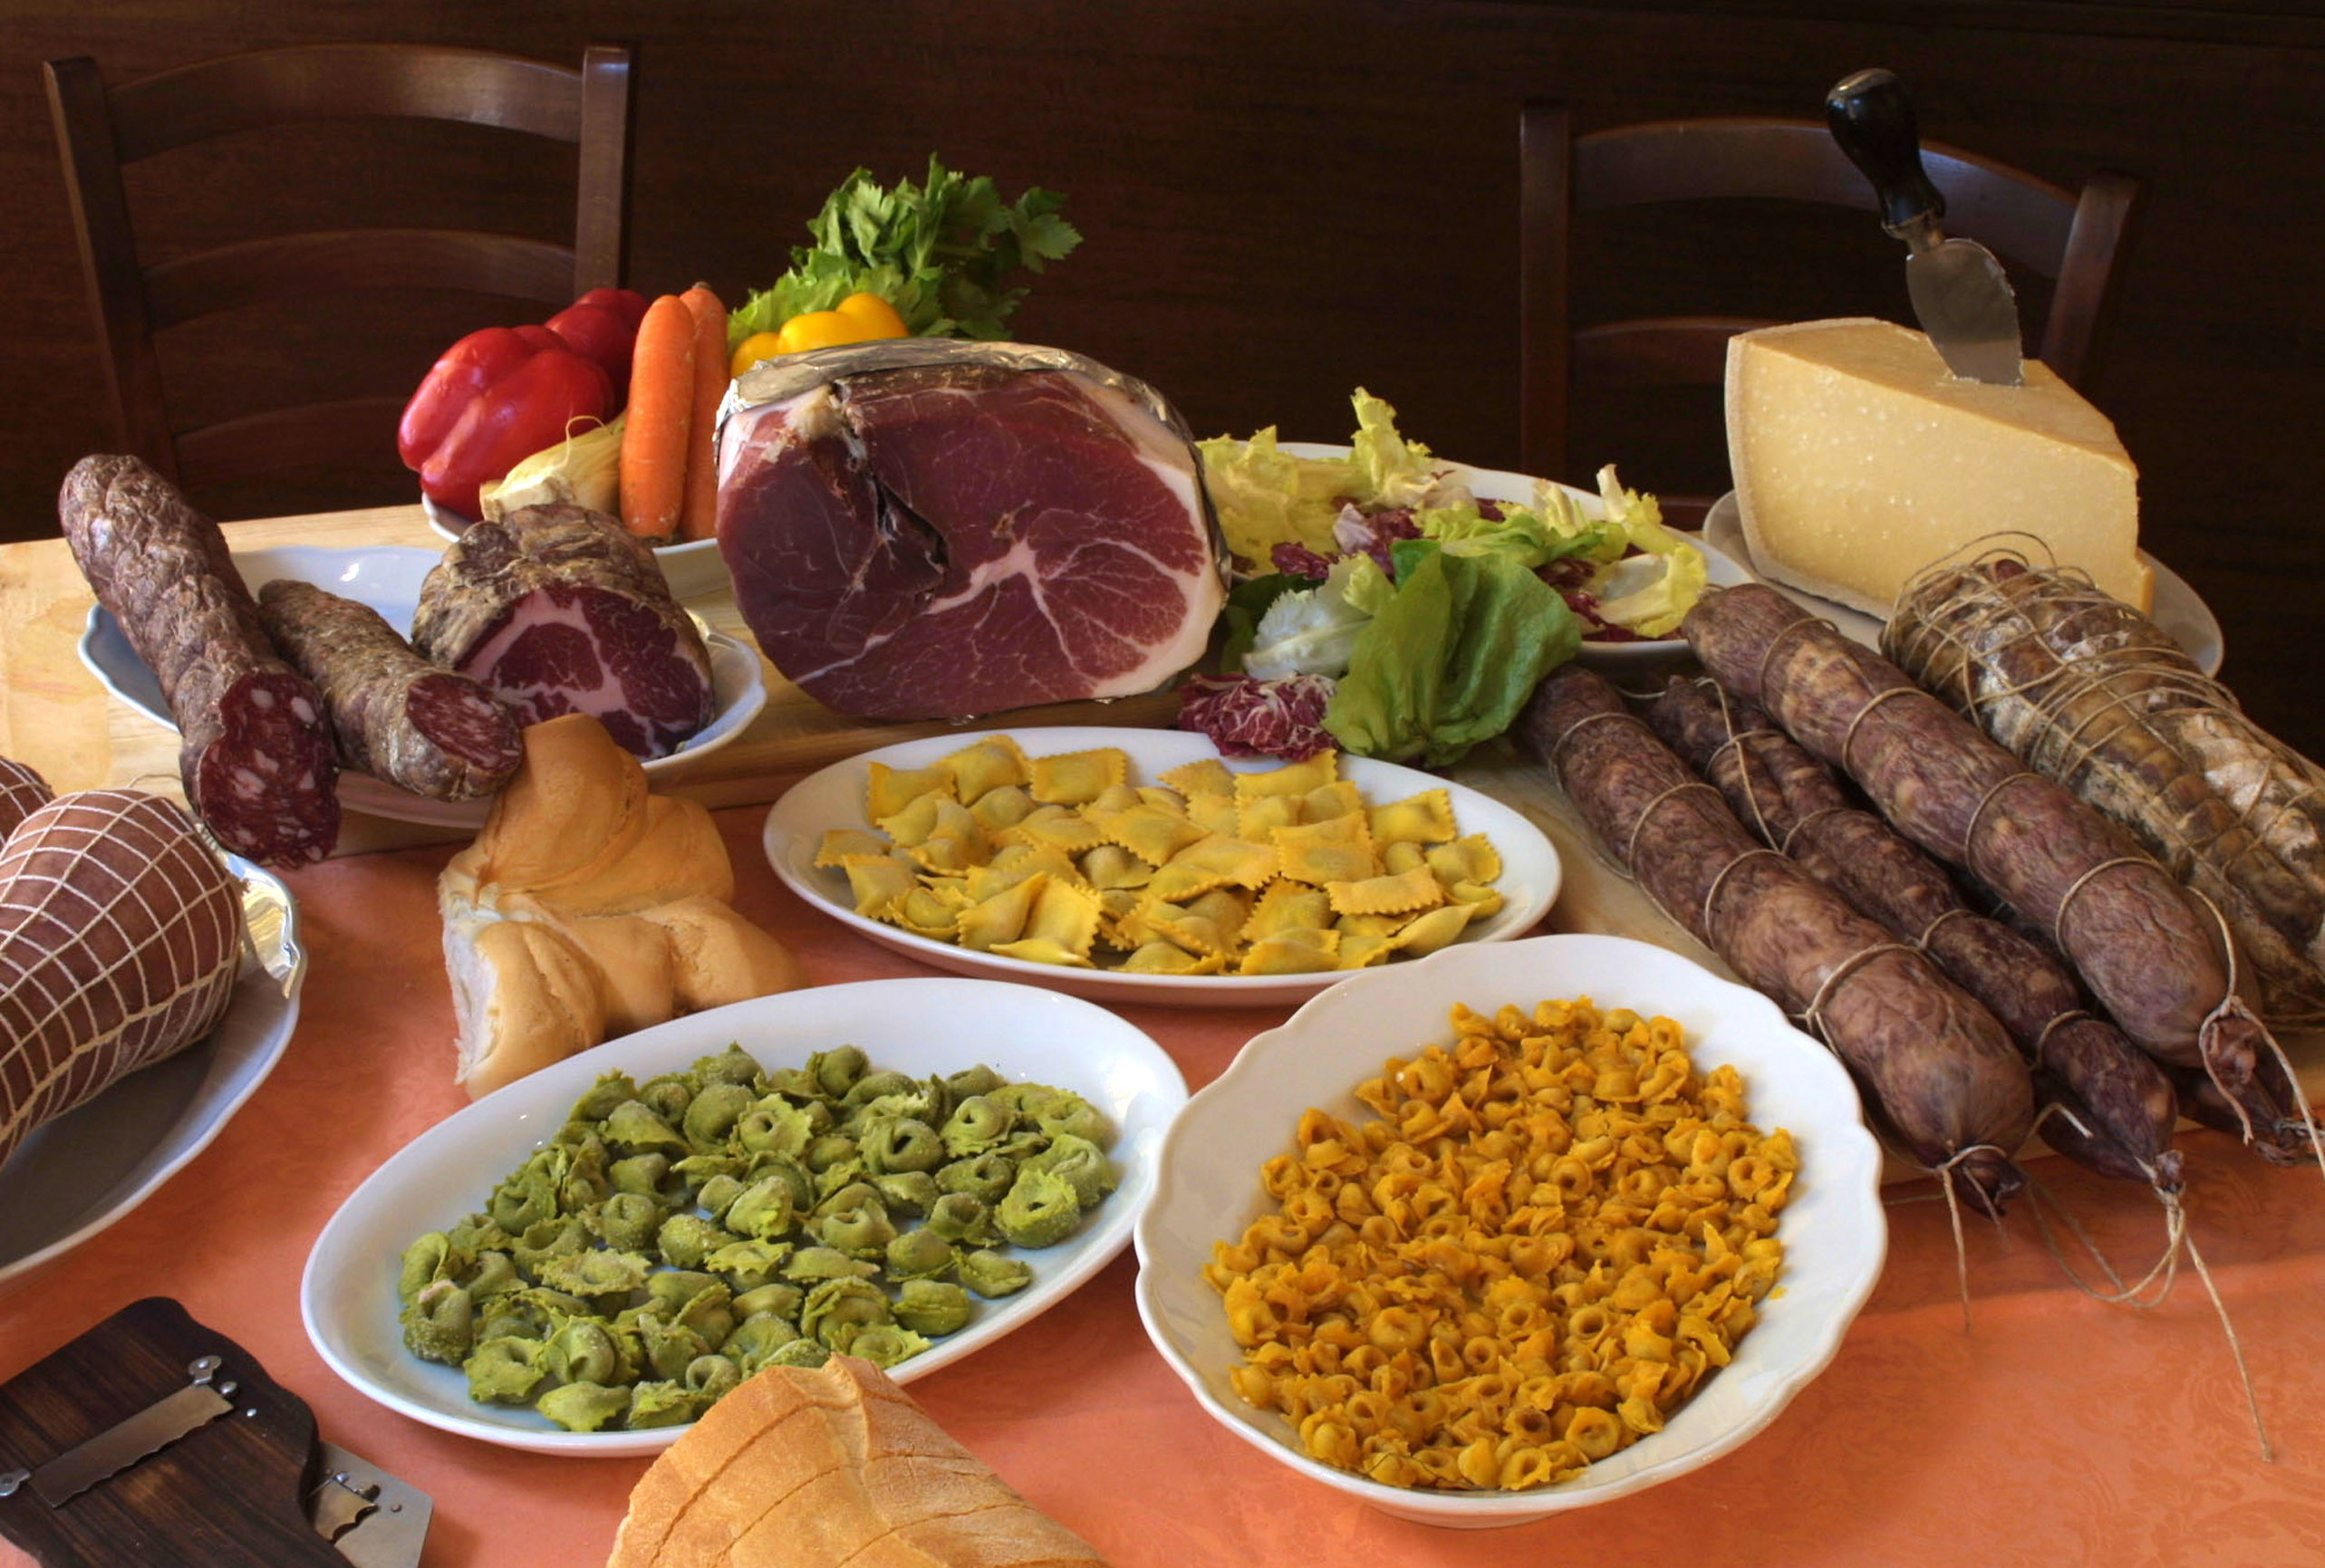
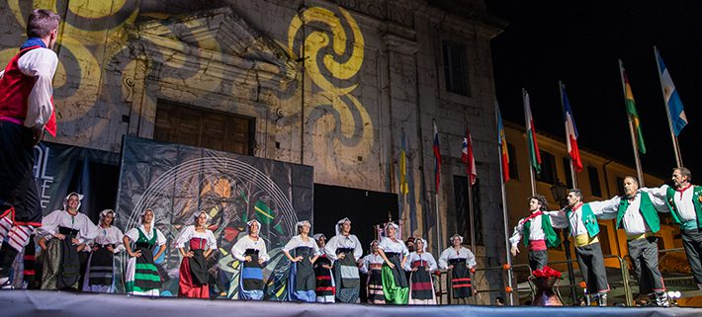
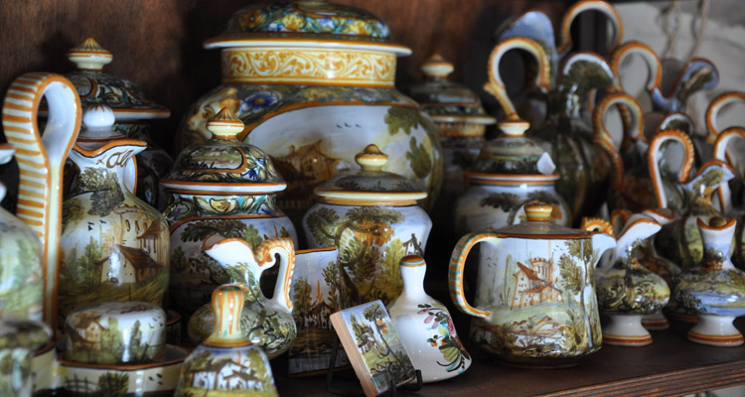
Le attività
Turismo
enogastronomia
manifestazioni folkloristiche
artigianato

Slide 14
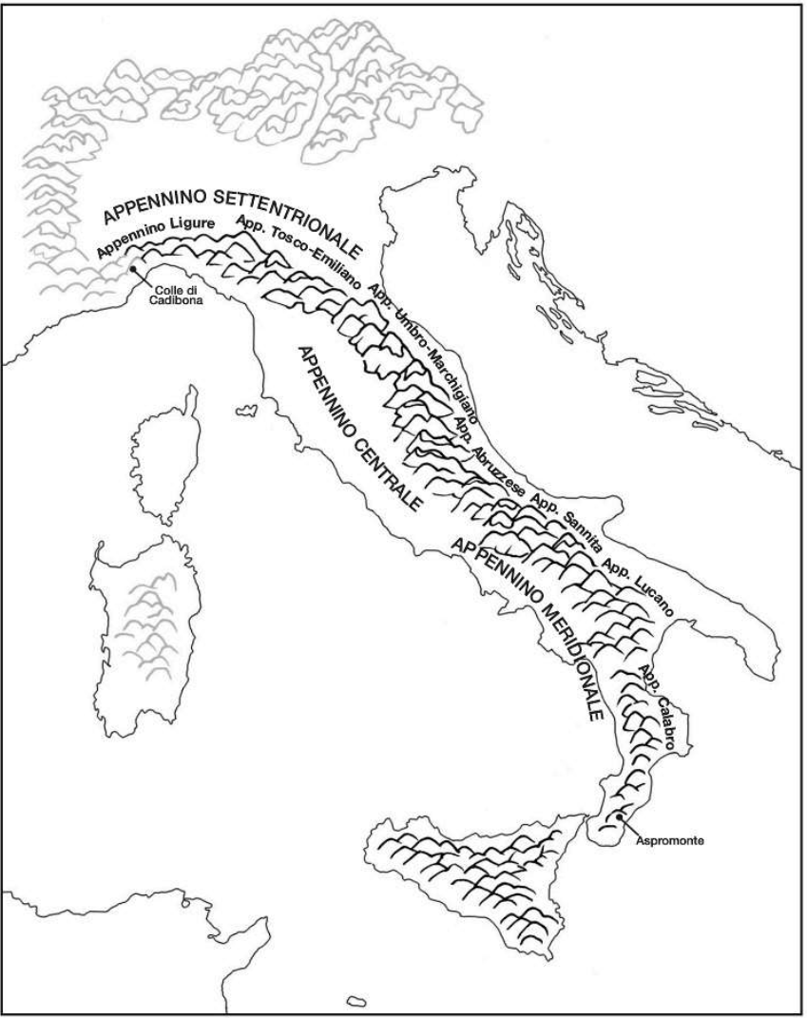
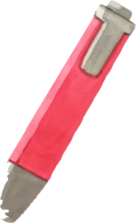
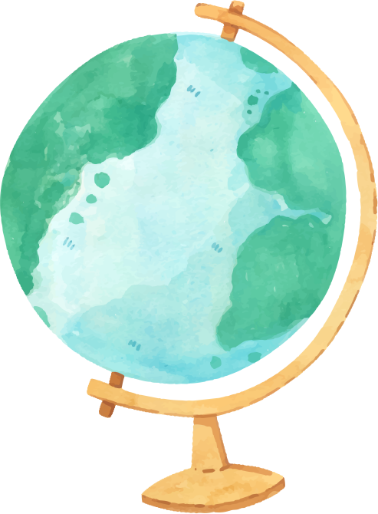
E ora tocca a te
Buono studio!
Incolla la scheda sul quaderno e, con l’aiuto delle diapositive, riassumi quello che hai letto.

